Slide 1

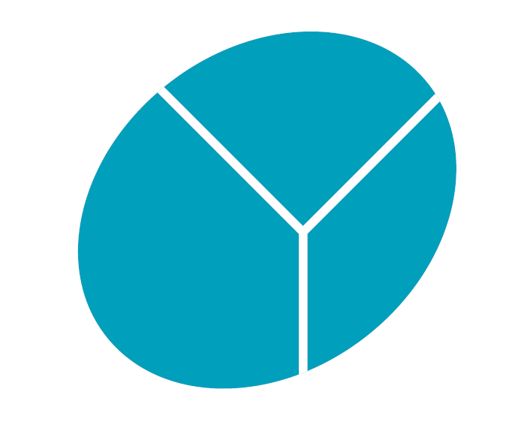
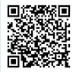
よしみず病院附属看護学院
参加者特典
入学検定料半額免除
※Ｒ8年度入学者に限る
交通費の一部負担
Open Campus
2025
昼の部日程 13：00～16：00（受付 12：30～）
5/24(土) 6/21(土) 7/26(土)
8/2(土) 8/30(土) 9/20(土)
11/15(土)
夜の部日程 18：30～20：00（受付 18：15～）
8/8(金) 10/17(金)
事前にホームページ、またはお電話にて予約をお願いします！ 学校説明会随時行っています。
医療法人茜会 よしみず病院附属看護学院
〠750-0051 山口県下関市大坪本町44番20号
ホームページ https://yoshimizu-kango.com
☎083-231-3903 ✉info@yoshimizu-kango.com

